Slide 1
LA PARALYSIE CÉRÉBRALE, C’EST QUOI ?

Slide 2
Aujourd’hui…
Fonction motrice globale
Habileté manuelle
Troubles associés
Traitements factuels
Le futur
Références
Faits en bref sur la paralysie cérébrale (PC)
Définition
Causes de la PC
Facteurs de risque
Diagnostic
Types de handicaps moteurs
Parties du corps affectées par la PC
Le contenu de cette présentation est fourni à titre indicatif uniquement. Il n’est pas destiné à tenir lieu de conseils professionnels, et ne doit pas être considéré comme un substitut aux consultations auprès de professionnels qualifiés aptes à déterminer vos besoins individuels. Ce contenu est protégé par un droit d’auteur dans le cadre de la Journée mondiale de la paralysie cérébrale. Vous pouvez utiliser le contenu de cette présentation à des fins privées ou non commerciales uniquement.

Slide 3
Faits en bref
La PC représente le type le plus commun de handicap moteur chez les enfants.
Environ 1 naissance vivante sur 700 est touchée par la PC dans les pays à haut revenu
Elle est causée par une lésion du cerveau en développement du bébé, qui se produit le plus souvent avant la naissance.
Les causes en sont multiples et les chercheurs peuvent identifier un certain nombre de facteurs susceptibles d’entraîner la lésion cérébrale
Un diagnostic de « haut risque de PC » peut maintenant être établi chez les bébés de trois mois
De nombreuses interventions fondées sur des preuves ont été mises en œuvre dans la prise en charge de la PC, et de nouvelles lignes directrices cliniques internationales seront bientôt disponibles.

Slide 4
Paralysie cérébrale
La paralysie cérébrale (PC) est un handicap moteur qui affecte les mouvements et la posture.
La PC est une expression générique qui englobe un groupe de troubles affectant les mouvements d’une personne.
La PC est due à des dommages sur le cerveau en développement du bébé avant, pendant ou après la naissance.
La PC touche les personnes de différentes façons. Elle peut affecter les mouvements du corps ainsi que le contrôle, la coordination et le tonus des muscles, les réflexes, la posture et l’équilibre.
Bien que la PC soit un handicap permanent tout au long de la vie, certains signes de paralysie cérébrale peuvent s’améliorer ou s’aggraver au fil du temps.
Les personnes atteintes de PC peuvent également présenter des troubles de la vision, de l’ouïe, de la parole, d’apprentissage, une épilepsie et une déficience intellectuelle.

Slide 5
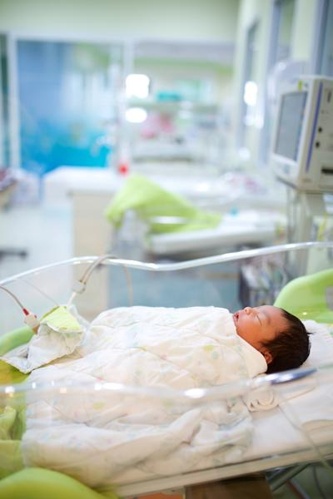
Causes de paralysie cérébrale
La paralysie cérébrale (PC) est la conséquence d’une combinaison d’événements survenus avant, pendant ou après la naissance et susceptibles d’entraîner une lésion du cerveau en développement d’un bébé.
Les causes de la PC sont multiples – un ensemble de « voies causales », c’est-à-dire, une séquence d’événements qui se combinent pour provoquer ou accélérer la survenue d’une lésion du cerveau en développement.
Environ 45 % des enfants chez qui une PC a été diagnostiquée sont nés prématurément.
Chez la plupart des bébés paralysés cérébraux nés à terme, la cause de la maladie demeure inconnue.
Seul un petit pourcentage de PC résulte de complications au moment de l’accouchement (par exemple, une asphyxie ou un manque d’apport d’oxygène).

Slide 6
Facteurs de risque
Les facteurs de risque ne provoquent pas nécessairement la PC. Toutefois, la présence de certains facteurs de risque peut accroître le risque de naissance d’un enfant paralysé cérébral.
Plusieurs facteurs de risque de paralysie cérébrale ont été identifiés, notamment :
naissance prématurée (moins de 37 semaines)
petit poids à la naissance (insuffisant pour l’âge gestationnel)
troubles de la coagulation (thrombophilie)
problème au niveau du placenta qui prive le fœtus de l’oxygène et des nutriments nécessaires à son développement
infection bactérienne ou virale de la mère, du fœtus ou du bébé qui porte directement ou indirectement atteinte au système nerveux central du nourrisson
manque d’oxygène prolongé pendant la grossesse ou au moment de l’accouchement, ou une un ictère (jaunisse) grave peu de temps après la naissance

Slide 7
Diagnostic
Actuellement, il est parfois possible de poser un diagnostic précoce de la PC et les interventions peuvent donc commencer très rapidement. Les bébés à haut risque de paralysie cérébrale peuvent être identifiés dès l’âge de 3 à 5 mois.
Les outils les plus sensibles sont :
Évaluation des mouvements généraux (GMs) des bébés de moins de 20 semaines (âge corrigé) - prédictibilité de 95 %
Imagerie cérébrale
Évaluation neurologique infantile de Hammersmith (échelle HINE) - prédictibilité de 90 %
Voir PC : poster intitulé Diagnostic et traitement

Slide 8
Diagnostic (suite)
Oui
Oui
Oui
Paralysie cérébrale
Traiter précocement
Y a-t-il des risques de paralysie cérébrale chez le bébé ?
Le développement moteur du bébé est-il anormal ?
L’imagerie cérébrale du bébé est-elle anormale ?
10-20 %
Pas de paralysie cérébrale
Rechercher d’autres pathologies
Non
Non
Non

Slide 9
Diagnostic (suite)
Risques de paralysie cérébrale
Évaluation du développement moteur
Imagerie cérébrale
Facteur de risque | Risque de PC
Risques maternels (thyroïde, pré-éclampsie, saignements, infection, retard de croissance intra-utérin (RCIU), anomalies placentaires, grossesse multiple) +/-
Naissance prématurée < 28 semaines 28-31 semaines 31-37 semaines | 10,0 % 5,0 % 0,7 %
Naissance à terme Encéphalopathie Enfant sain, sans risques connus | 12,0 % 0,1 %
Âge : < 20 semaines (corrigé) | Âge : 6-12 mois
Évaluation des mouvements généraux. Prédictibilité de 95 %. | Évaluation du développement des jeunes enfants (échelle DAYC). Prédictibilité de 83 %.
Évaluation neurologique infantile de Hammersmith (échelle HINE). Aide à prédire la sévérité de l’atteinte | Évaluation neurologique infantile de Hammersmith (échelle HINE). Prédictibilité de 90 %.
Anomalies de l’imagerie cérébrale
Lésion de la substance blanche périventriculaire | 19 %
Malformation cérébrale | 11 %
AVC | 11 %
Lésion de la substance grise | 22 %
Hémorragie intracrânienne | 3 %
Infection | 2 %
Imagerie non spécifique | 19 %
Imagerie normale | 13 %

Slide 10
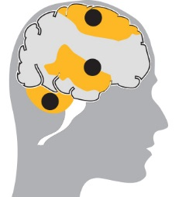
Types de handicaps moteurs
SPASTIQUE : 80-90 % La forme la plus courante de PC. Les muscles sont raides et tendus. Résulte d’une atteinte du cortex moteur.
DYSKINÉTIQUE : 6 %
Caractérisée par des mouvements involontaires tels que dystonie, athétose et/ou chorée. Résulte d’une atteinte des noyaux gris centraux (les noyaux centraux du cerveau).
ATAXIQUE : 5 % Caractérisée par des mouvements incoordonnés. Perturbe l’équilibre et la perception des repères de profondeur dans l’espace. Résulte d’une atteinte du cervelet.
TYPES MIXTES :
Certains enfants atteints de PC présentent deux types de handicaps moteurs, par exemple une spasticité et une dystonie.

Slide 11
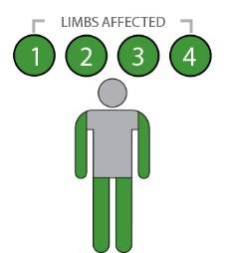
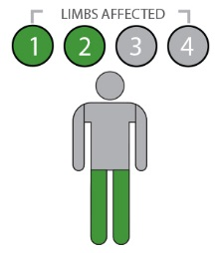
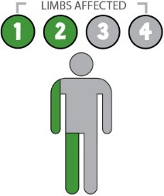
Parties du corps
La paralysie cérébrale peut toucher différentes parties du corps. Par exemple, chez les personnes présentant une spasticité :
Tétraplégie/spasticité bilatérale
Les deux jambes et les deux bras sont affectés.
Les muscles du tronc, du visage et de la bouche sont aussi souvent touchés.
Diplégie/spasticité bilatérale
Les deux jambes sont affectées. Les bras peuvent également être touchés dans une moindre mesure.
Hémiplégie/spasticité unilatérale
Un seul côté du corps (un bras et une jambe) est affecté.
MEMBRES AFFECTÉS
MEMBRES AFFECTÉS
MEMBRES AFFECTÉS

Slide 12
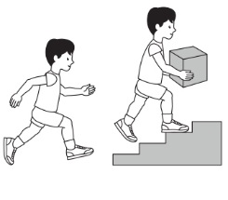
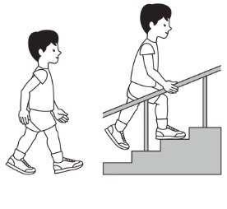
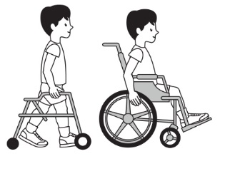
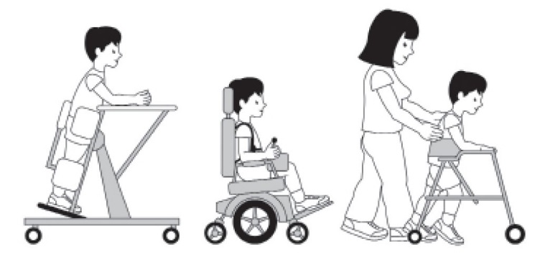
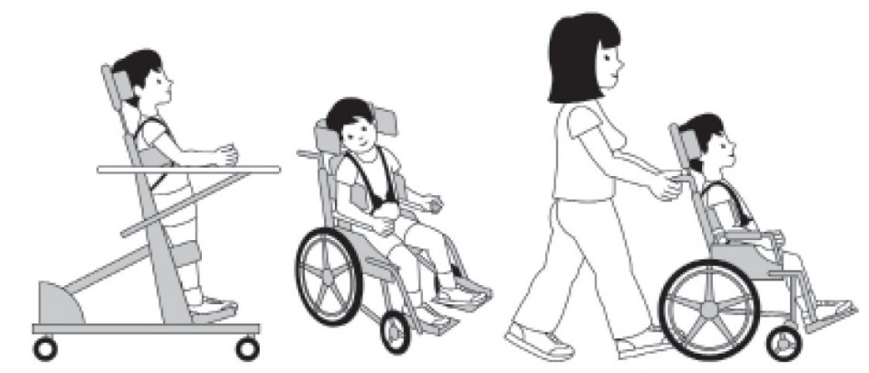
Fonction motrice globale
La fonction motrice globale des enfants et des jeunes gens paralysés cérébraux peut être classée en 5 niveaux différents grâce à un outil appelé Système de classification de la fonction motrice globale étendu et revu ou GMFCS – E & R (Gross Motor Function Classification System - Expanded and Revised), disponible auprès de CanChild au Canada.
GMFCS - Niveau I
GMFCS - Niveau II
GMFCS - Niveau III
Illustrations GMFCS 6-12 : © Bill Reid, Kate Willoughby, Adrienne Harvey et Kerr Graham, The Royal Children’s Hôpital Melbourne.
GMFCS - Niveau IV
GMFCS - Niveau V

Slide 13
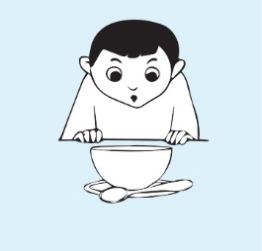
Habileté manuelle
Au moins deux tiers des enfants atteints de paralysie cérébrale auront des difficultés pour effectuer des mouvements avec un bras, ou les deux. Presque chaque activité quotidienne peut être perturbée.
Manger
Se vêtir
Écrire
Attraper un ballon
Chez les enfants paralysés cérébraux âgés de 4 à 18 ans, l’habileté à manipuler des objets dans le cadre des activités quotidiennes peut être classée en 5 niveaux grâce à un outil appelé Système de classification des habiletés manuelles (MACS - Manual Ability Classification System). Pour plus d’informations, consulter www.macs.nu/index.php

Slide 14
Troubles associés
Les enfants atteints de PC peuvent également présenter d’autres troubles physiques et cognitifs.
1 sur 3 est incapable de marcher | 1 sur 4 est incapable de parler | 3 sur 4 éprouvent des douleurs | 1 sur 4 est épileptique | 1 sur 4 présente des troubles du comportement
1 sur 2 présente une déficience intellectuelle | 1 sur 10 présente des troubles graves de la vision | 1 sur 4 souffre d’incontinence urinaire | 1 sur 5 présente des troubles du sommeil | 1 sur 5 a des difficultés à contrôler ses sécrétions salivaires

Slide 15
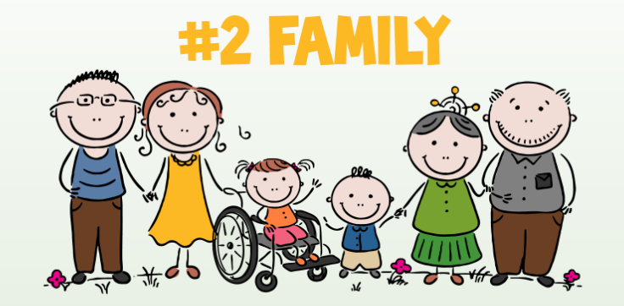
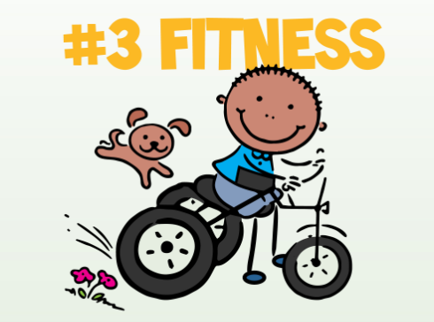
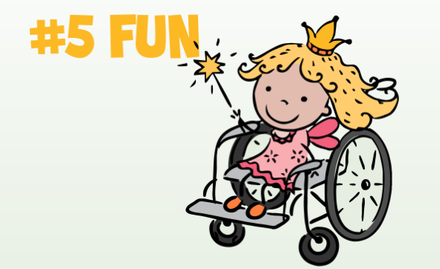
Point de mire : le développement de l’enfant
Les mots en « F » qui illustrent les six domaines principaux du développement de l’enfant et sont d’une importance vitale pour tous les enfants atteints de PC.
Pour plus d’informations, consulter https://www.canchild.ca/en/research-in-practice/f-words-in-childhood-disability

Slide 16
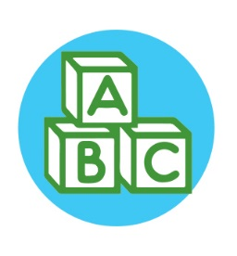
Considérations sur le traitement
 | DOULEUR
 | 3 sur 4 : traiter pour prévenir les troubles du comportement et du sommeil
 | LUXATION DE LA HANCHE
 | 1 sur 3 : suivi radiologique de la hanche tous les 6 à 12 mois
 | DÉFICIENCE INTELLECTUELLE
 | 1 sur 2 : pronostic moins favorable concernant la marche, la continence et l’apprentissage
 | INCAPACITÉ DE PARLER
 | 1 sur 4 : stimuler précocement la parole
 | INCAPACITÉ DE MARCHER
 | 1 sur 4 : la capacité de s’asseoir seul à 2 ans est prédictive de la marche
 | ÉPILEPSIE
 | 1 sur 4 : les crises épileptiques disparaîtront dans 10 à 20 % des cas

Slide 17
Considérations sur le traitement (suite)
 | TROUBLES DU COMPORTEMENT
 | 1 sur 4 : traiter précocement et s’assurer que la douleur est bien prise en charge
 | CÉCITÉ
 | 1 sur 10 : évaluer précocement et adapter le traitement
 | INCONTINENCE URINAIRE
 | 1 sur 4 : procéder à des examens et accorder plus de temps
 | ALIMENTATION PARENTÉRALE
 | 1 sur 15 : évaluer la capacité de déglutir sans risque et surveiller la croissance
 | TROUBLES DU SOMMEIL
 | 1 sur 5 : procéder à des examens et s’assurer que la douleur est bien prise en charge
 | SURDITÉ
 | 1 sur 25 : évaluer précocement et adapter le traitement

Slide 18
Le futur
Avec l’appui des parents, des familles, des communautés, des gouvernements et des professionnels de santé, les enfants paralysés cérébraux mèneront une vie saine et pleine, sans discrimination.
Le futur s’annonce brillant grâce aux efforts de collaboration internationaux en matière de recherche, pratique, éducation, technologie et actions sociales par et pour les personnes atteintes de PC.
Participez à la Journée mondiale de la paralysie cérébrale et rejoignez cette communauté mondiale pour améliorer la vie des personnes atteintes de PC du monde entier.
JOURNÉE MONDIALE DE LA PARALYSIE CÉRÉBRALE 6 OCTOBRE

Slide 19
Références
Australian Cerebral Palsy Register Report 2013 www.cpregister.com
Eliasson, A.-C., Krumlinde-Sundholm, L., Rösblad, B., Beckung, E., Arner, M., Öhrvall, A.-M., & Rosenbaum, P. (2007). The manual ability classification system (MACS) for children with cerebral palsy: Scale development and evidence of validity and reliability. Developmental Medicine & Child Neurology, 48(7), 549–554. doi:10.1111/j.1469-8749.2006.tb01313.x
Novak, I. (2014). Evidence-based diagnosis, health care, and rehabilitation for children with cerebral palsy. Journal of Child Neurology, 29(8), 1141–1156. doi:10.1177/0883073814535503
Novak, I., Hines, M., Goldsmith, S., & Barclay, R. (2012). Clinical Prognostic messages from a systematic review on cerebral palsy. PEDIATRICS, 130(5), e1285–e1312. doi:10.1542/peds.2012-0924
McIntyre, S., Morgan, C., Walker, K., & Novak, I. (2011). Cerebral palsy-don’t delay. Developmental Disabilities Research Reviews, 17(2), 114–129. doi:10.1002/ddrr.1106
Palisano, R., Rosenbaum, P., Walter, S., Russell, D., Wood, E., & Galuppi, B. (2008). Development and reliability of a system to classify gross motor function in children with cerebral palsy. Developmental Medicine & Child Neurology, 39(4), 214–223. doi:10.1111/j.1469-8749.1997.tb07414.x www.canchild.ca.
Report of the Australian Cerebral Palsy Register, Birth Years 1993-2009, September 2016.

